Slide 1
UNITY – 解謎遊戲架構

Slide 2
-----------------
遊戲方法
介面設計
UNITY 遊戲設計說明

Slide 3
遊戲方法
在各場景中尋找提示並與正確的物品
進行互動，一步步地解開謎題

Slide 4
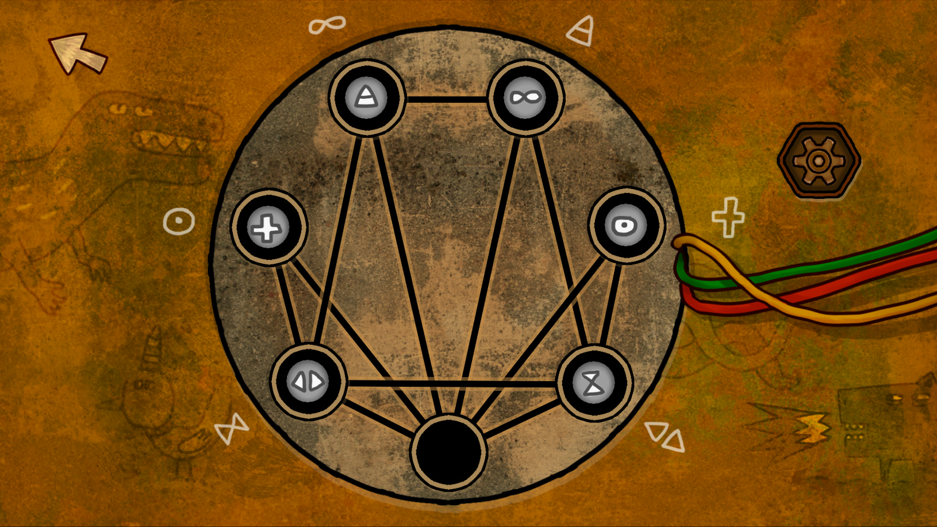
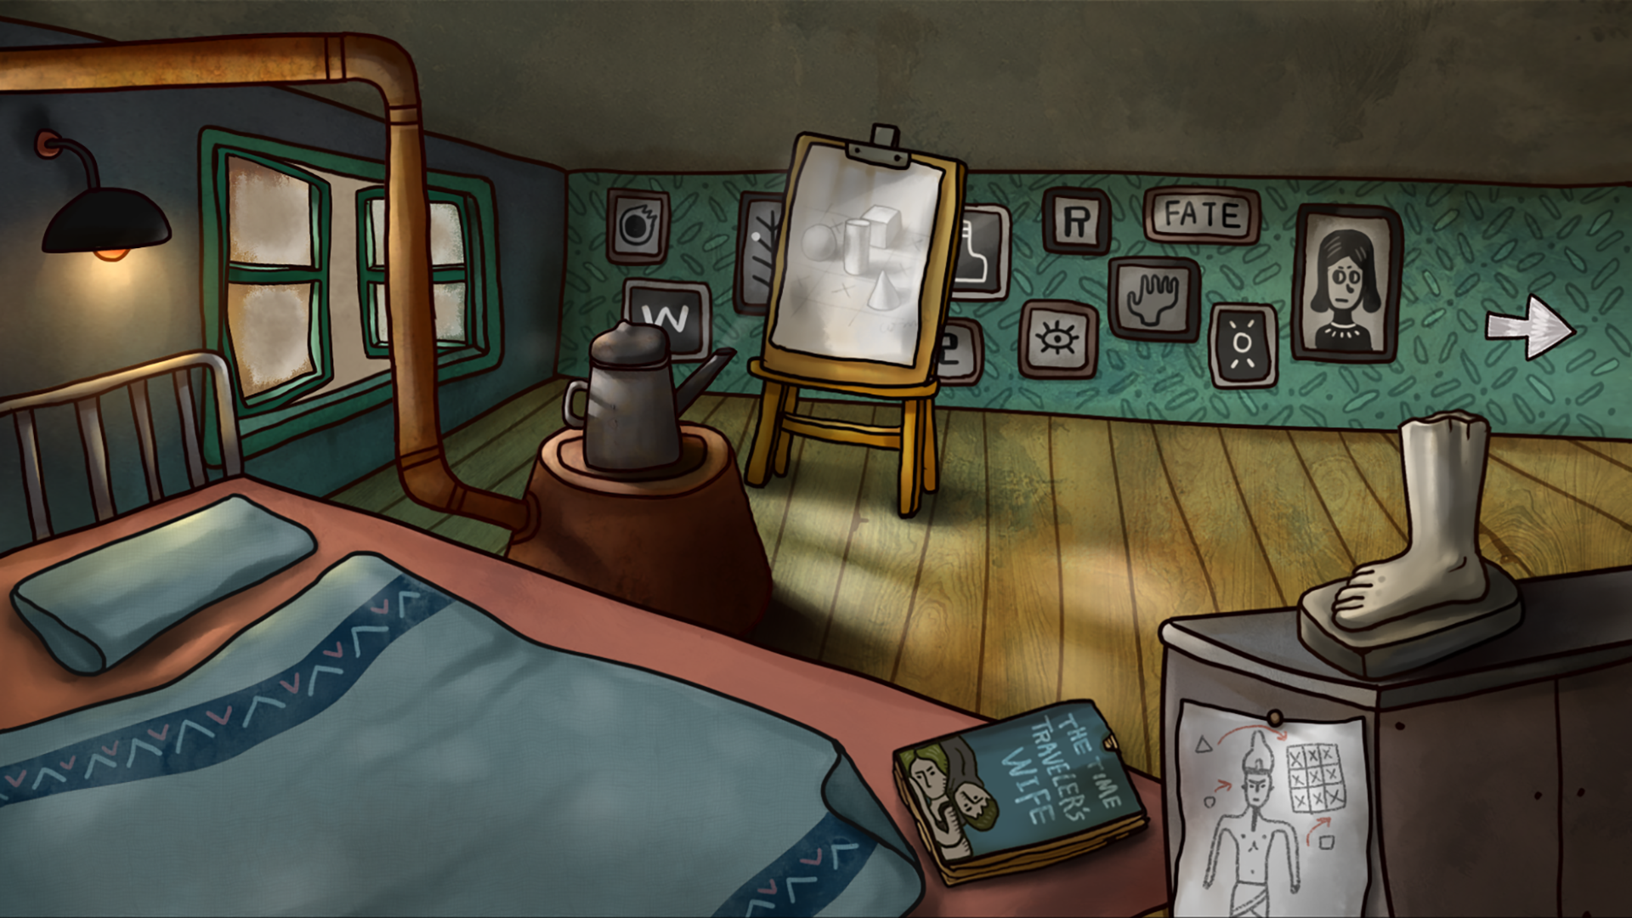

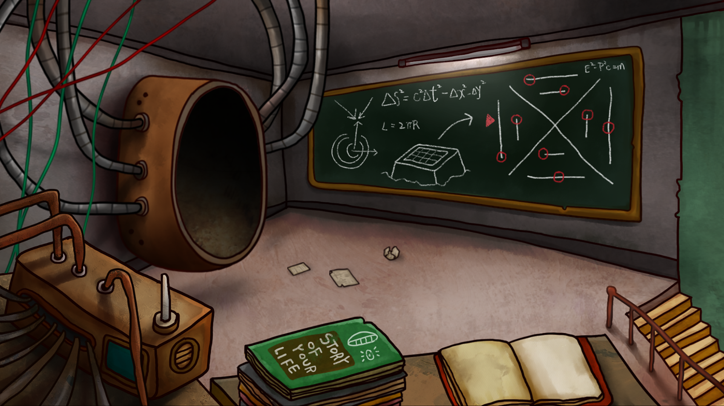
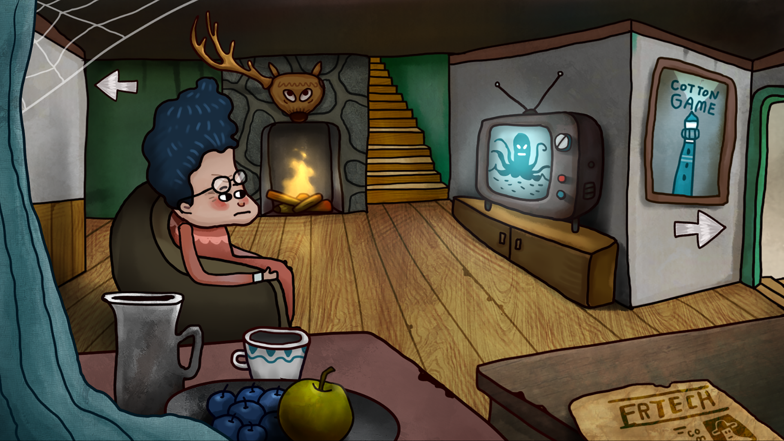
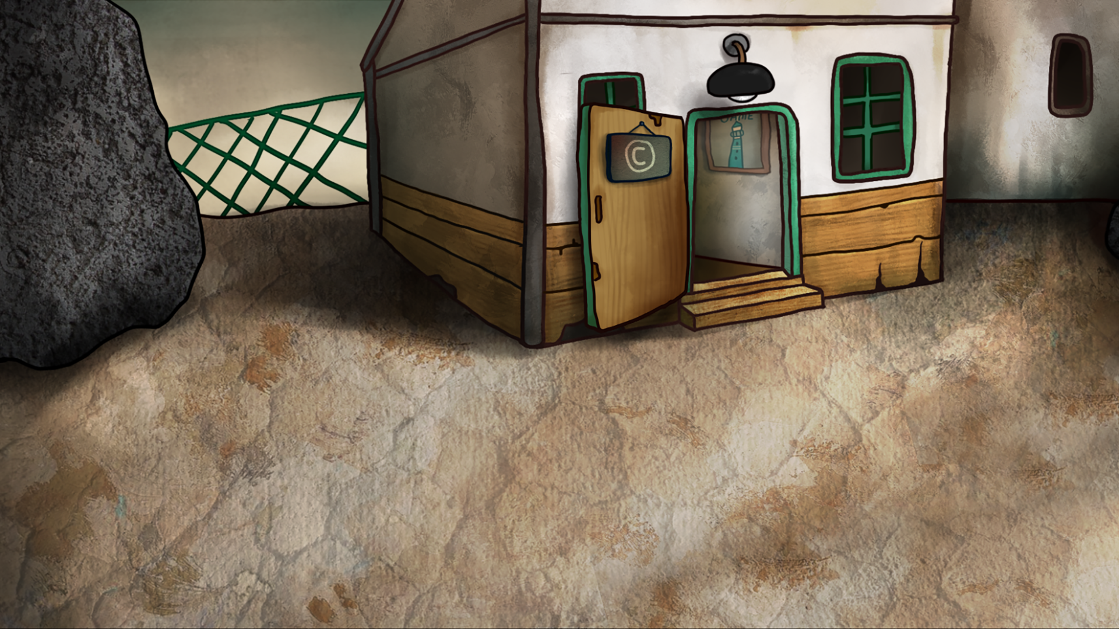

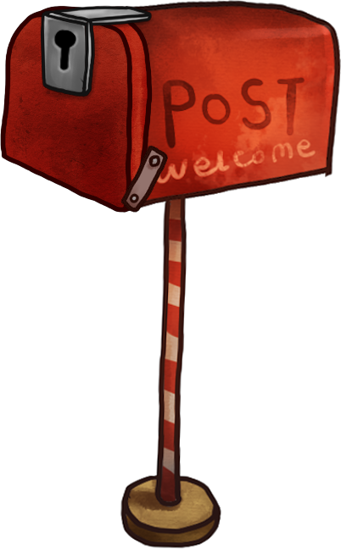






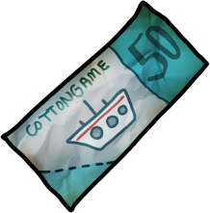

介面介紹
場景分為5各
在場景上需互動位置
放上碰撞判斷
Ex: 老奶奶、門……
背包存取系統
可獲得物品，使用物品
互動物件
可以拿起或可改變狀態
Menu
儲存遊戲、選單操作

Slide 5
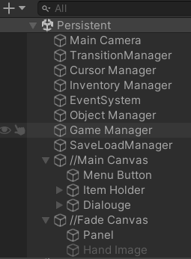
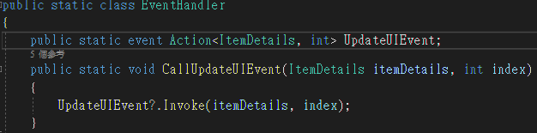
UNITY 遊戲設計說明
C# 腳本至 github
Manager分類管理每項執行作業
透過EventHandler.cs事件監聽執行相對應程序
遊戲內UI介面，背包、Menu
開始UI介面

Slide 6
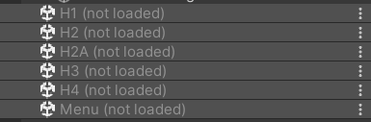
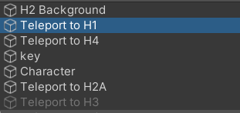
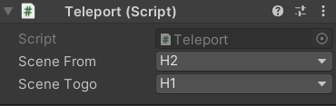
UNITY 遊戲設計說明
C# 腳本至 github
場景預設卸載，當切換呼叫到時啟動

